Slide 1
Страны мира
Подготовила:
ученица 10-Г класса
Кулинчик Светлана

Slide 2
Содержание
Бали
Остров Бора Бора
замок Кельбурн
Водопад Ховасу
Московский Кремль
Белый Храм
Baros Resort, Мальдивы
Казахстан Астана
Великое Мрачное Болото
Водопад Сельяландфосс
Гора Рорайма
Долина «Десяти пиков»
Краков, Польша
Канкун, Мексика
Хэмпшир, Англия
Лофотен, Норвегия
Озеро Гиппсленд, Австралия
Озеро Каинды. Подводный лес,Казахстан

Slide 3
Бали
Остров Балли, является одним из семнадцати тысяч пятисот восьми Индонезийских островов. На протяжении долгих лет туристы со всего мира проявляют к нему неподдельный интерес. Территория острова расположена на месте, где соприкасаются две тектонические плиты. Это является причиной, что на этом месте расположены шесть вполне действующих вулканов, и ,к тому же, остров постоянно сотрясают природные катаклизмы.

Slide 5
Баллийский скворец
Поражающая своей красотой уникальная природа этого острова позволяет мирно сосуществовать более двухсот восьмидесяти видам птиц. В их число входит и такая редкая птица, как например, находящийся на грани исчезновения

Slide 6
Жители острова разговаривают на четырёх языках: английском, японском, индонезийском и баллийском. Основная религия – буддизм. Более восьмидесяти процентов всего населения исповедует эту религию. Кроме переселенцев, на Бали проживают и аборигены, называемые Бали Ага.
Так как на острове Бали проживают, как коренные жители, так и переселенцы, то и культурные традиции островитян, и их духовная жизнь представляет собой смешение различных концепций. Например, основная часть населения, исповедующая буддизм, согласно своей религии, верят в существование реинкарнации. Поэтому к младенцам, которым не исполнилось ещё шести недель, проявляют особое внимание. Островитяне считают, что ребёнок, именно этой возрастной категории, является, как ни странно, живым воплощением ушедшей души, какого-нибудь предка.
Балийцев отличает, такая черта характера, как открытость и активная жизненная позиция. И это не удивительно, так как занятия спортом и танцами являются частью жизни абсолютно любого жителя острова. Наиболее популярными видами сорта являются: настольный теннис, бадминтон и футбол. А умение хорошо танцевать, а так же принимать участие в самых разных театральных постановках, является образом жизни каждого баливийца. Для того, чтобы с комфортом провести свой отдых, здесь можно арендовать виллу.
Одним из интересных факторов жизни населения острова, является их поразительное отношение к частям своего тела. Особенно это относится к правой руке, считающейся наиболее значимой. Запрещено подносить ко рту еду левой рукой, а так же передавать или забирать какие-либо предметы этой рукой.

Slide 8
Бора Бора – самый красивый остров в мире

Slide 9
Остров Бора Бора уже в 60 годы был назван самым красивым островом мира. И до сих пор с этим утверждением многие согласны. Бора Бора — это жемчужина Тихого океана, очень популярный курорт Французской Полинезии. Он находится в 240 км к северо-западу от Таити.

Slide 10
Остров находится прямо в центре разноцветной лагуны, и окружен маленькими островками, как коралловым ожерельем. Бора Бора представляет собой потухший вулкан, в результате сформировались два черных пика по центру острова. Вокруг острова — прекрасная мелководная лагуна.

Slide 11
Остров Бора Бора
пляж Матира

Slide 12
Это удивительный замок Кельбурн в Шотландии
. Датируется XIII веком между прочим! В 2007 году стал разрушаться, а денег на реставрацию не оказалось. Помогли... бразильские художники по граффити. Результат был гениальным, а проект получил неофициальное название «Мост между культурами»

Slide 13
Водопад Хавасу
расположен в 2,5 км от города Супай – столицы индийской резервации Хавасупай, Аризона, США. Это самое известное и самое посещаемое место в регионе. Поток воды, изливающийся с высоты 37 метров, состоит из одной основной струи, которая падает с практически вертикальной скалы. Из-за высокого содержания минералов в воде бывает и такое, что водопад образует собой несколько падающих потоков сразу.
Хавасу известен своими природными бассейнами, созданными благодаря процессу минерализации, хотя большая их часть, к сожалению, была уничтожена крупнейшим наводнением 1990 года. Чтобы подобного никогда не происходило, власти региона возвели плотину, которая будут препятствовать повторению ситуации и сохранит природные памятники в целостности

Slide 14
Водопад Хавасу

Slide 16
Моско́вский Кре́мль
— древнейшая часть Москвы, главный общественно-политический, духовно-религиозный и историко-художественный комплекс города, официальная резиденция Президента Российской Федерации. Расположен на высоком левом берегу Москвы-реки — Боровицком холме, при впадении в неё р. Неглинной. В плане Кремль — неправильный треугольник площадью 27,5 га. Южная стена обращена к Москве-реке, северо-западная — к Александровскому саду, восточная — к Красной площади.

Slide 17
Храм Wat Rong Khun,Таиланд

Slide 18
Храм Wat Rong Khun в Таиланде, также известный под именем Белый храм – давняя мечта тайского художника Чалемчая Коситпипата. Сильное впечатление на Чалемчая произвел Собор Святого семейства, построенный Антонио Гауди в Барселоне. В архитектуре Белого Храма легко можно увидеть навеянные творением Гауди мотивы. Строительство Храма началось в 1998 г, но и по сей день на его территории ведутся строительные и реставрационные работы. По проекту г-на Коситпипата законченный комплекс Храма будет включать девять зданий, каждое с собственным архитектурным стилем, но все пронизанные буддистской философией.

Slide 19
Белый Храм отличается от любого другого храма в Таиланде. Он выполнен в белом цвете, с использованием зеркальной мозаики. Белый цвет говорит о чистоте Будды, зеркало – о его мудрости. Мост, приводящий к Храму, представляет собой переход к месту жительства Будды. Маленький полукруг перед мостом - символизирует человеческий мир. Большой круг с клыками – рот Раху (змеи, глотающей, по индусской мифологии, солнце или луну и порождающей затмение) и представляет собой Ад и страдания.

Slide 20
Baros Resort, Мальдивы

Slide 21
К а А з с а т х а с н т а а н

Slide 22
Великое Мрачное Болото, Штат Вирджиния, США

Slide 23
Водопад Сельяландфосс, Исландия

Slide 24
Гора Рорайма, Венесуэла

Slide 25
Долина «Десяти пиков», озеро Морейн, Альберта, Канада

Slide 26
Краков, Польша

Slide 27
Канкун, Мексика.

Slide 28
Хэмпшир, Англия

Slide 29
Лофотен, Норвегия

Slide 31
Озеро Гиппсленд, Австралия

Slide 32
Озеро Каинды. Подводный лес,Казахстан

Slide 33
Тесты

Slide 34
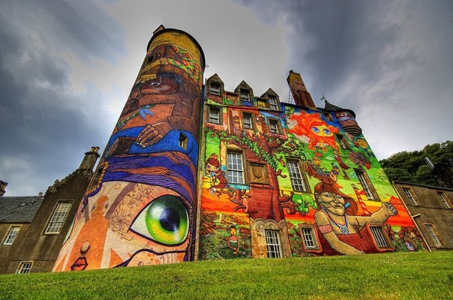
Где находиться замок Кельбурн???
В Англии
В США
В Казахстане
В Шотландии

Slide 35
Правильно!!!☺

Slide 36
НЕ правильно!!! ☹

